Slide 1
概率与期望以及计数
ditoly

Slide 2
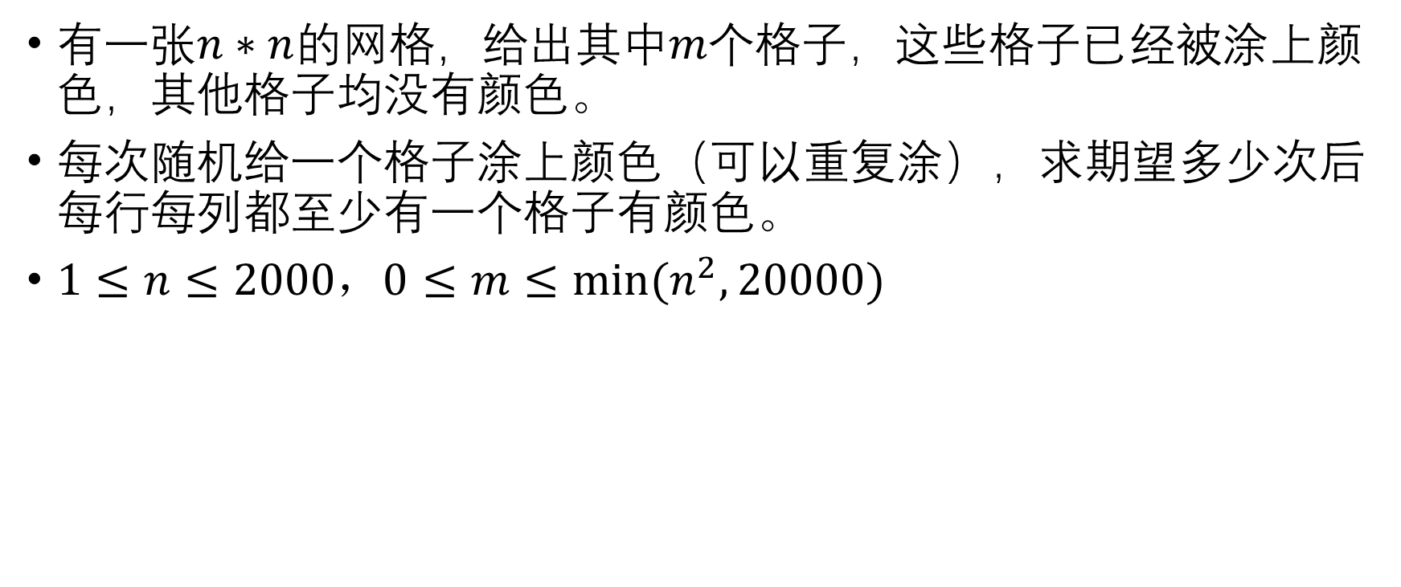
CF398B Painting The Wall
有一张$n∗n$的网格，给出其中$m个$格子，这些格子已经被涂上颜色，其他格子均没有颜色。
每次随机给一个格子涂上颜色（可以重复涂），求期望多少次后每行每列都至少有一个格子有颜色。
$1≤n≤2000，0≤m≤\min{(n^{2},20000)}$

Slide 3
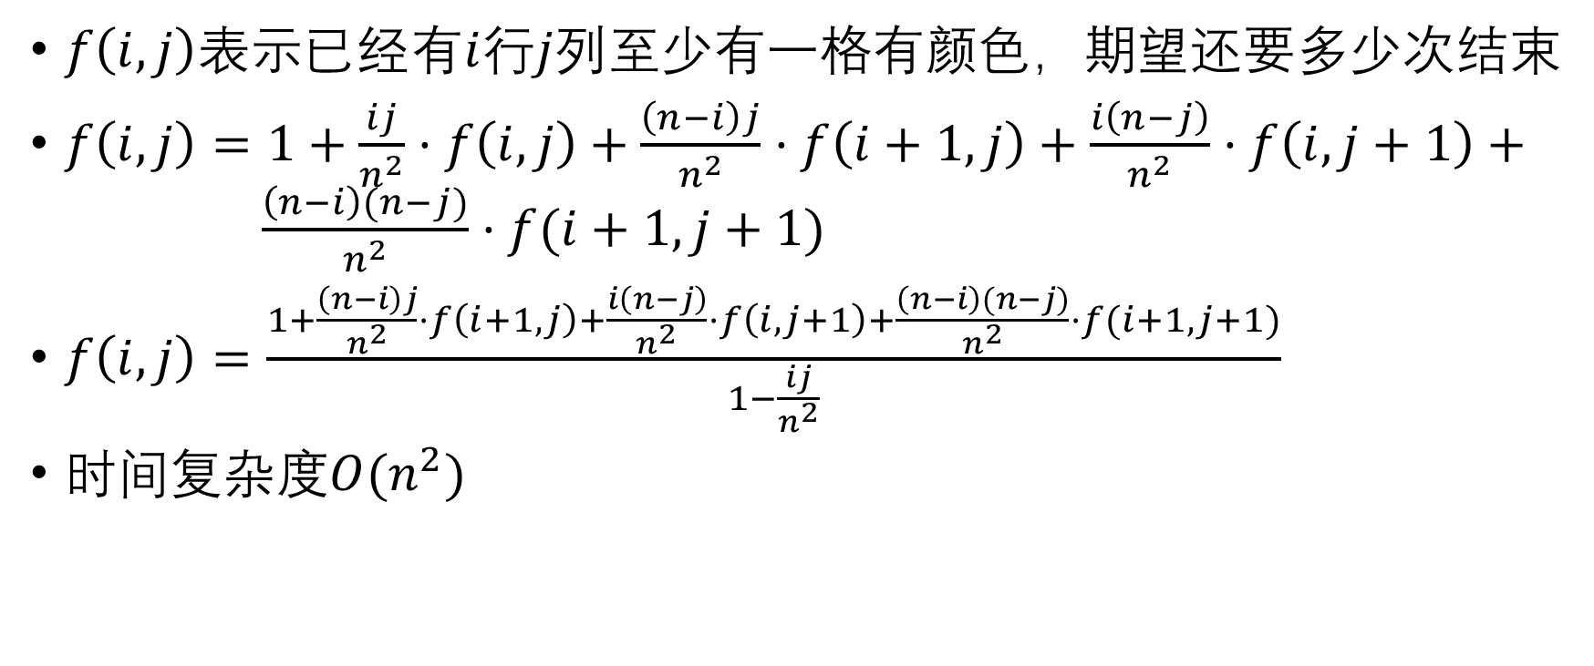
CF398B Painting The Wall
$f\left(i,j\right)表示已经$有$i$行$j$列至少有一格有颜色，期望还要多少次结束
$f\left(i,j\right)=1+\frac{ij}{n^{2}}·f\left(i,j\right)+\frac{\left(n−i\right)j}{n^{2}}·f\left(i+1,j\right)+\frac{i\left(n−j\right)}{n^{2}}·f\left(i,j+1\right)+ \frac{\left(n−i\right)(n−j)}{n^{2}}·f(i+1,j+1)$
$f\left(i,j\right)=\frac{1+\frac{\left(n−i\right)j}{n^{2}}·f\left(i+1,j\right)+\frac{i\left(n−j\right)}{n^{2}}·f\left(i,j+1\right)+\frac{\left(n−i\right)(n−j)}{n^{2}}·f(i+1,j+1)}{1−\frac{ij}{n^{2}}}$
时间复杂度$O(n^{2})$

Slide 4

CF605E Intergalaxy Trips
有$n$个点，每天$i$号点到$j$号点的有向道路有$p_{i,j}的$概率开放。每天可以走一条开放的道路或者留在原地，求$从1$号点走到$n号$点最优的期望时间
$1≤n≤1000$

Slide 5
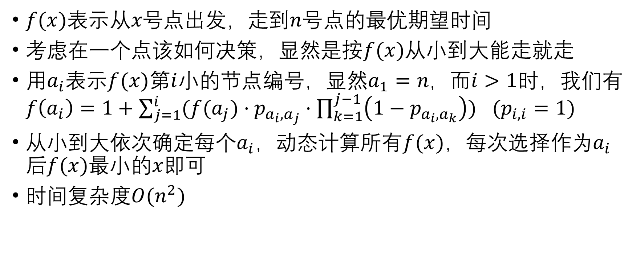
CF605E Intergalaxy Trips
$f(x)表示$从$x号$点出发，$走到n号$点的最优期望时间
考虑在一个点该如何决策，显然是按$f(x)$从小到大能走就走
用$a_{i}表示f(x)第i$小的节点编号，显然$a_{1}=n，$而$i>1$时，我们有$f\left(a_{i}\right)=1+\sum_{j=1}^{i}{(f(a_{j})·p_{a_{i},a_{j}}·\prod_{k=1}^{j−1}{\left(1−p_{a_{i},a_{k}}\right)})}$ $(p_{i,i}=1)$
从小到大依次确定每个$a_{i}$，动态计算所有$f(x)$，每次选择作为$a_{i}后f(x)最小$的$x$即可
时间复杂度$O(n^{2})$

Slide 6
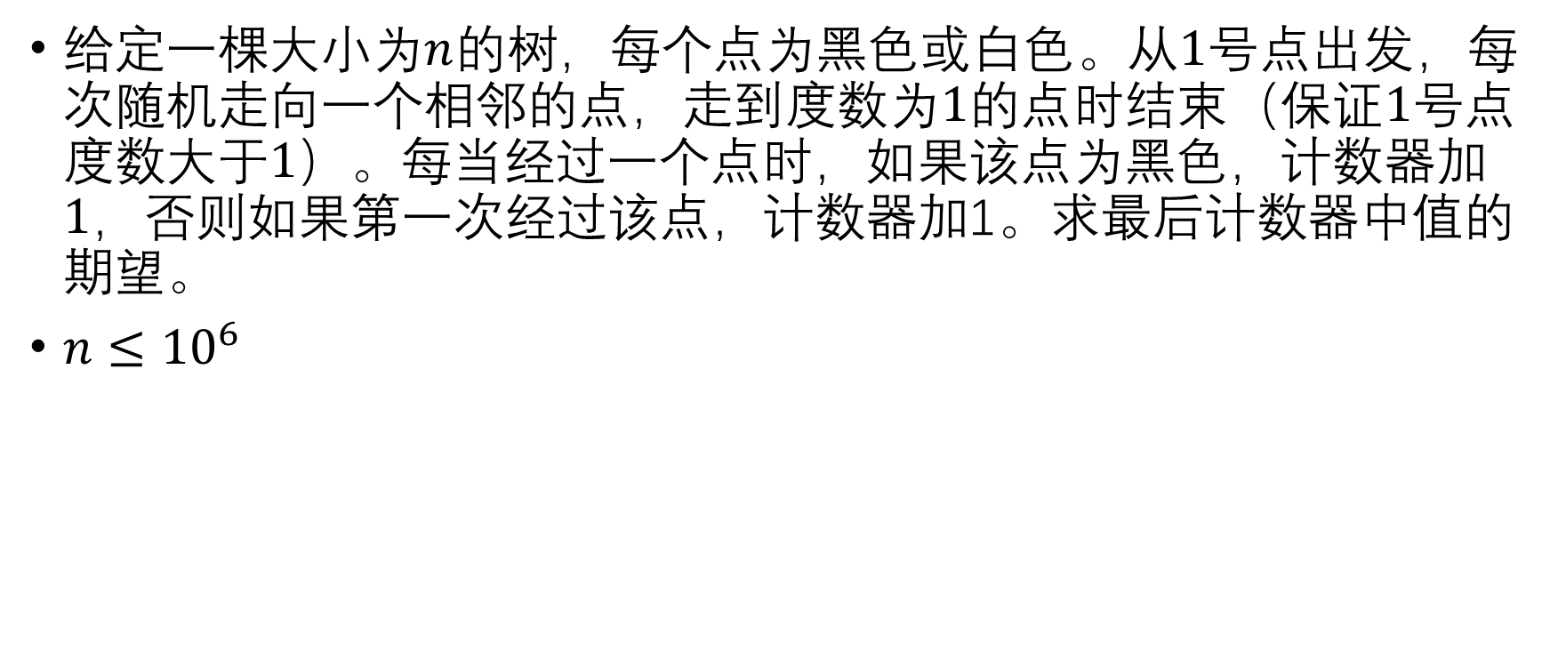
trip
给定一棵大小为$n$的树，每个点为黑色或白色。从$1$号点出发，每次随机走向一个相邻的点，走到度数为$1$的点时结束（保证$1$号点度数大于$1$）。每当经过一个点时，如果该点为黑色，计数器加$1，$否则如果第一次经过该点，计数器加1。求最后计数器中值的期望。
$n≤{10}^{6}$

Slide 7
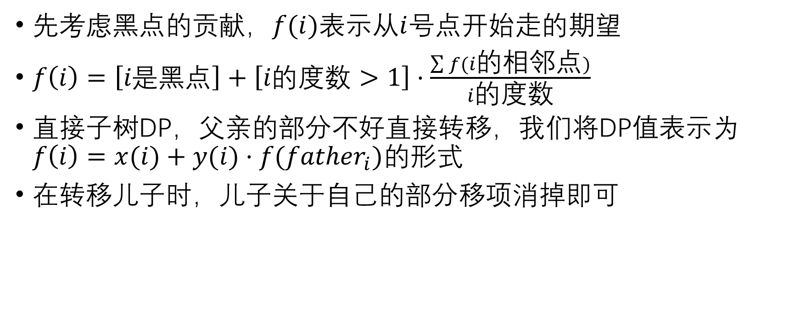
trip
先考虑黑点的贡献，$f(i)表示$从$i$号点开始走的期望
$f\left(i\right)=\left[i是黑点\right]+\left[i的度数>1\right]·\frac{\sum{f(i的相邻点)}}{i的度数}$
直接子树DP，父亲的部分不好直接转移，我们将DP值表示为$f\left(i\right)=x(i)+y(i)·f({father}_{i})的$形式
在转移儿子时，儿子关于自己的部分移项消掉即可

Slide 8
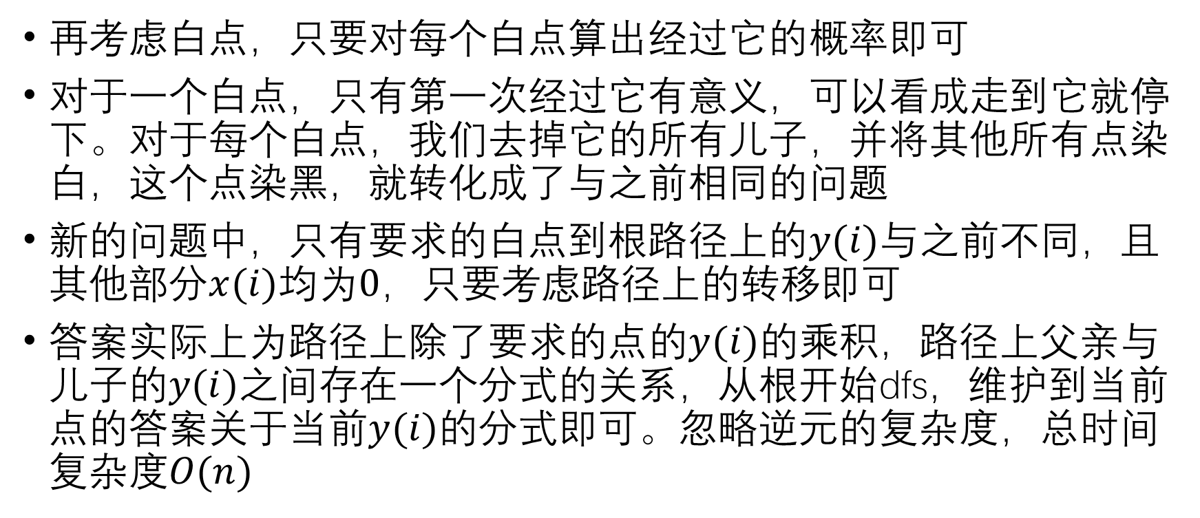
trip
再考虑白点，只要对每个白点算出经过它的概率即可
对于一个白点，只有第一次经过它有意义，可以看成走到它就停下。对于每个白点，我们去掉它的所有儿子，并将其他所有点染白，这个点染黑，就转化成了与之前相同的问题
新的问题中，只有要求的白点到根路径上的$y(i)与$之前不同，且其他部分$x(i)均$为$0，$只要考虑路径上的转移即可
答案实际上为路径上除$了要求的点的y(i)$的乘积，路径上父亲与儿子的$y(i)$之间存在一个分式的关系，从根开始dfs，维护到当前点的答案关于当前$y(i)$的分式即可。忽略逆元的复杂度，总时间复杂度$O(n)$

Slide 9

BZOJ5058 期望逆序对
给出一个$1\sim n的$排列，求$k$次随机交换后的期望逆序对数量。
$1≤n≤500000，k≤{10}^{9}$

Slide 10
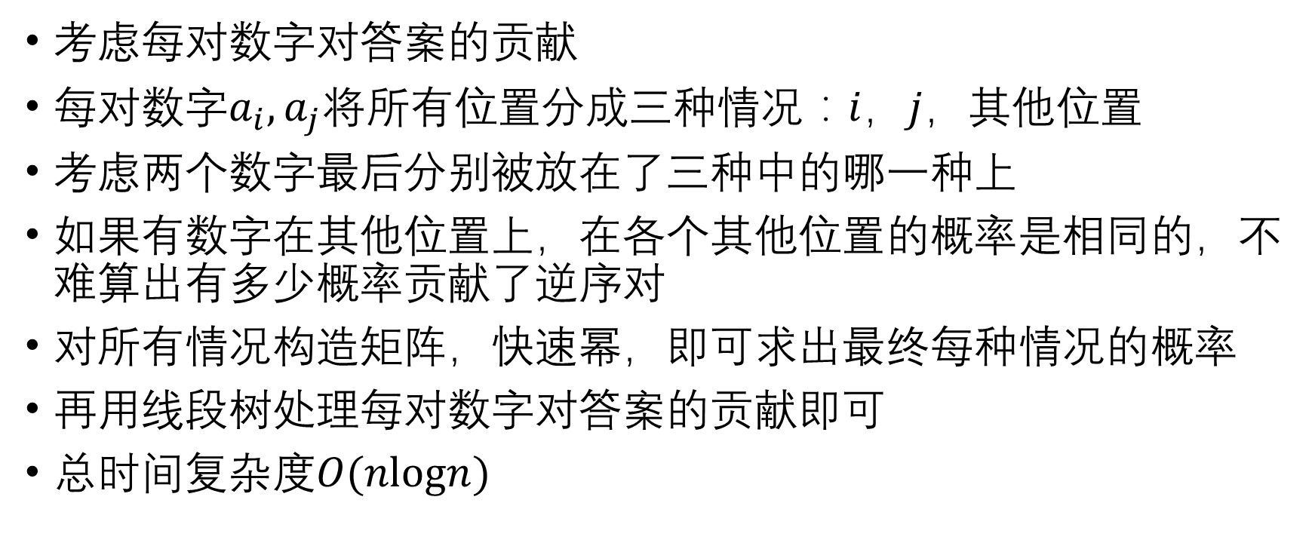
BZOJ5058 期望逆序对
考虑每对数字对答案的贡献
每对数字$a_{i},a_{j}将$所有位置分成三种情况：$i$，$j$，其他位置
考虑两个数字最后分别被放在了三种中的哪一种上
如果有数字在其他位置上，在各个其他位置的概率是相同的，不难算出有多少概率贡献了逆序对
对所有情况构造矩阵，快速幂，即可求出最终每种情况的概率
再用线段树处理每对数字对答案的贡献即可
总时间复杂度$O(nlogn)$

Slide 11
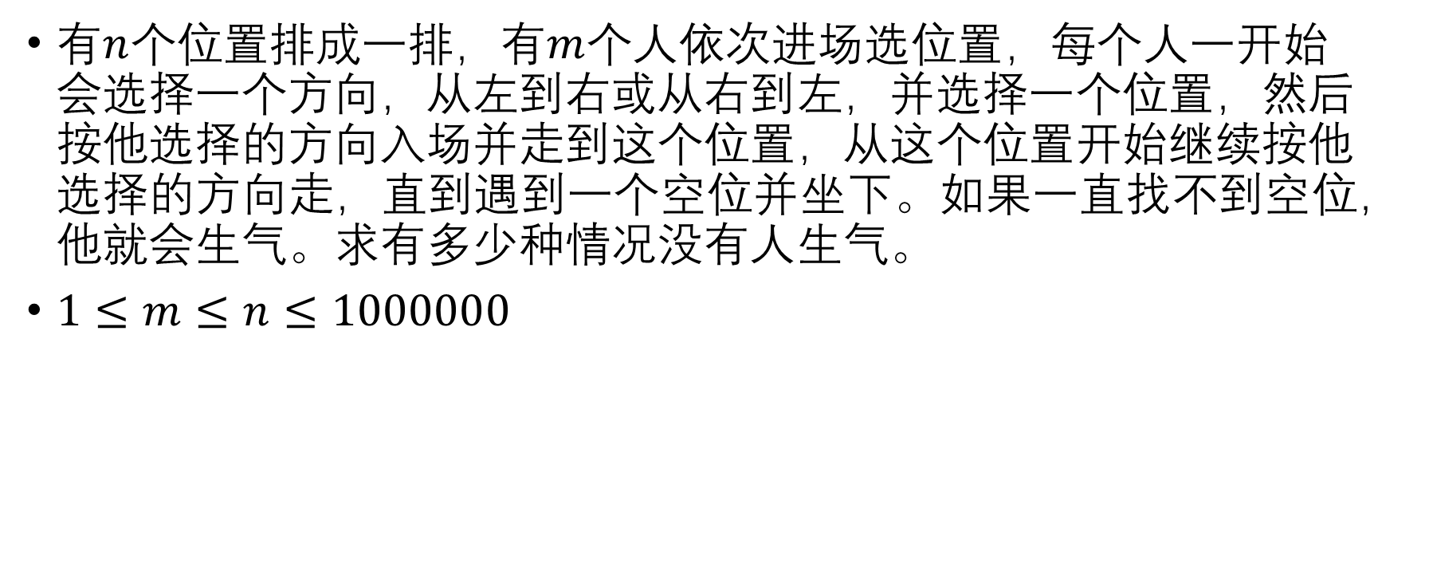
CF838D Airplane Arrangements
有$n$个位置排成一排，有$m$个人依次进场选位置，每个人一开始会选择一个方向，从左到右或从右到左，并选择一个位置，然后按他选择的方向入场并走到这个位置，从这个位置开始继续按他选择的方向走，直到遇到一个空位并坐下。如果一直找不到空位，他就会生气。求有多少种情况没有人生气。
$1≤m≤n≤1000000$

Slide 12
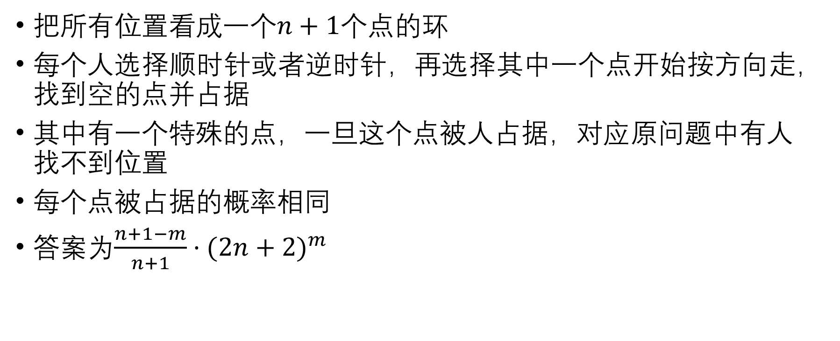
CF838D Airplane Arrangements
把所有位置看成一个$n+1$个点的环
每个人选择顺时针或者逆时针，再选择其中一个点开始按方向走，找到空的点并占据
其中有一个特殊的点，一旦这个点被人占据，对应原问题中有人找不到位置
每个点被占据的概率相同
答案为$\frac{n+1−m}{n+1}·{(2n+2)}^{m}$

Slide 13

清华集训2017 某位歌姬的故事
有$n$个$[1,A]内$的整数变量，$Q条$限制，限制形如$第l_{i}$到第$r_{i}个$变量的最大值为$m_{i}，$求方案数，多组数据。
$T≤20，n≤9∗{10}^{8}，Q≤500，1≤m_{i}≤A≤9∗{10}^{8}$

Slide 14
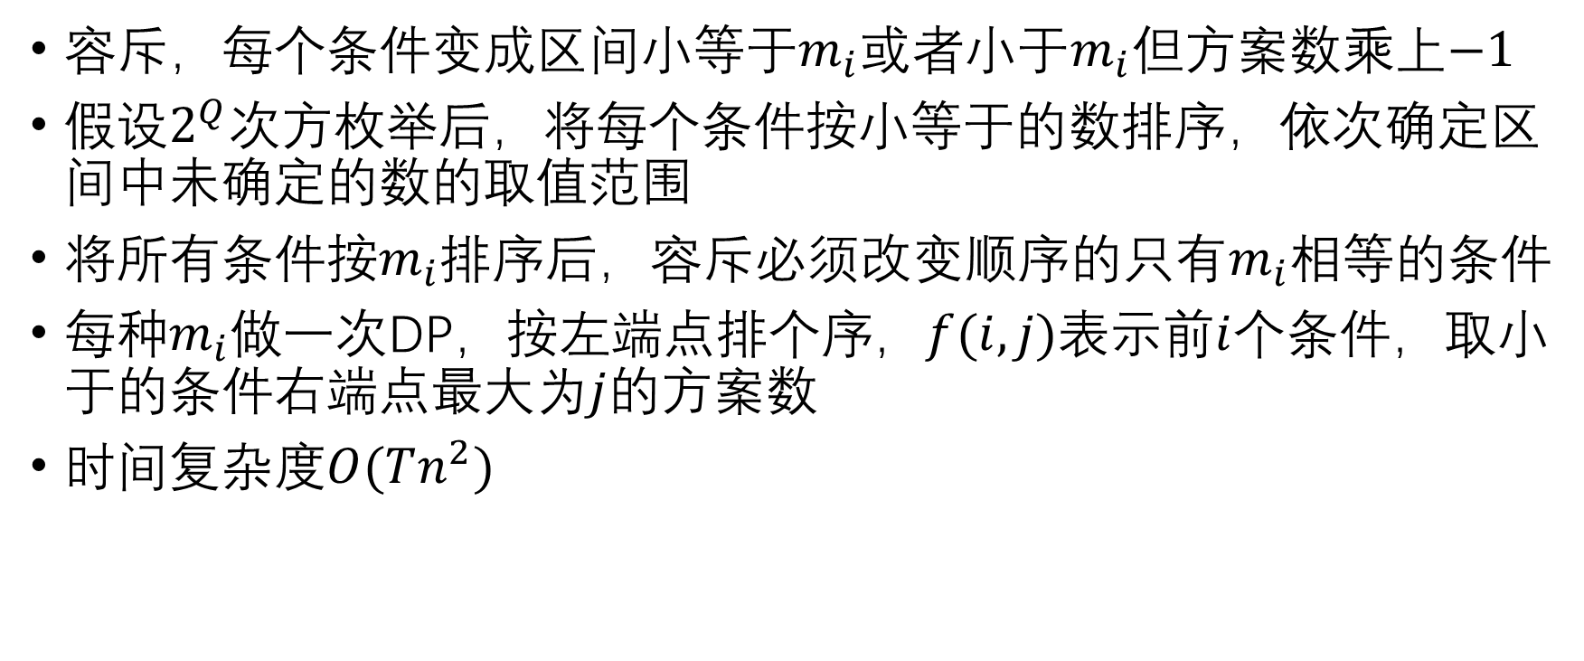
清华集训2017 某位歌姬的故事
容斥，每个条件变成区间小等于$m_{i}或者$小于$m_{i}但$方案数乘上$−1$
假设$2^{Q}次方$枚举后，将每个条件按小等于的数排序，依次确定区间中未确定的数的取值范围
将所有条件按$m_{i}排序$后，容斥必须改变顺序的只有$m_{i}相等$的条件
每种$m_{i}做一次$DP，按左端点排个序，$f(i,j)$表示前$i$个条件，取小于的条件右端点最大为$j$的方案数
时间复杂度$O(Tn^{2})$

Slide 15
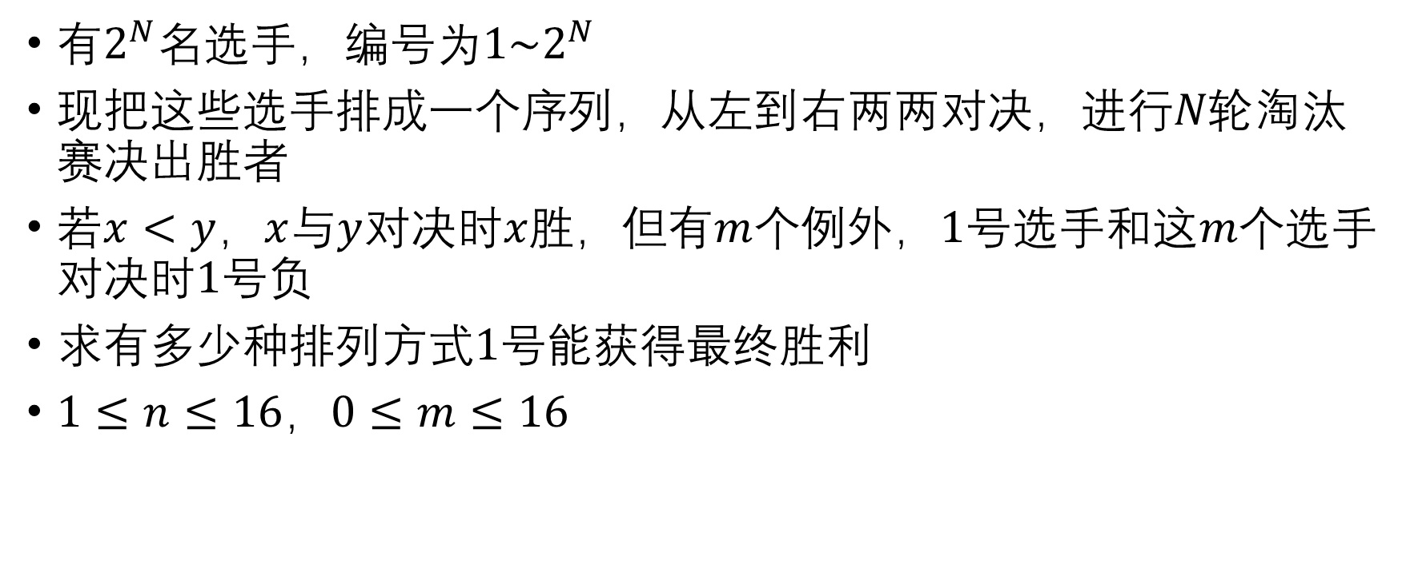
ARC093F Dark Horse
有$2^{N}名$选手，编号为$1\sim 2^{N}$
现把这些选手排成一个序列，从左到右两两对决，进行$N轮$淘汰赛决出胜者
$若x<y$，$x$与$y$对决时$x胜$，但有$m$个例外，$1号$选手和这$m个$选手对决时$1$号负
求有多少种排列方式$1$号能获得最终胜利
$1≤n≤16$，$0≤m≤16$

Slide 16
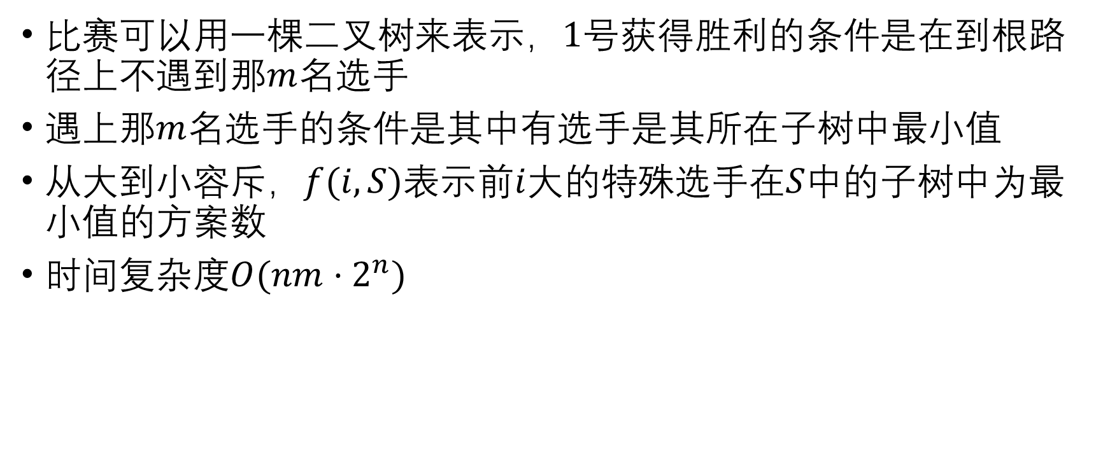
ARC093F Dark Horse
比赛可以用一棵二叉树来表示，$1号$获得胜利的条件是在到根路径上不遇到那$m$名选手
遇上那$m$名选手的条件是其中有选手是其所在子树中最小值
从大到小容斥，$f(i,S)表示$前$i$大的特殊选手在$S中$的子树中为最小值的方案数
时间复杂度$O(nm·2^{n})$

Slide 17

AGC002F Leftmost Ball
有$n$种颜色的球，编号为$1\sim n，$每种有$k$个
将这$n∗k$个球从左到右排成一个序列，将序列中每种颜色的第一个球变成$0$，求最后能得到多少种不同的序列
$1≤n,k≤2000$

Slide 18
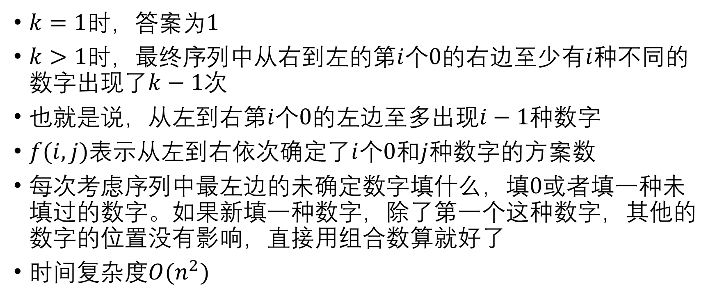
AGC002F Leftmost Ball
$k=1$时，答案为$1$
$k>1$时，最终序列中从右到左的第$i$个$0$的右边至少有$i$种不同的数字出现了$k−1次$
也就是说，从左到右第$i$个$0的$左边至多出现$i−1$种数字
$f(i,j)表示$从左到右依次确定了$i$个$0$和$j$种数字的方案数
每次考虑序列中最左边的未确定数字填什么，填$0或者$填一种未填过的数字。如果新填一种数字，除了第一个这种数字，其他的数字的位置没有影响，直接用组合数算就好了
时间复杂度$O(n^{2})$

Slide 19
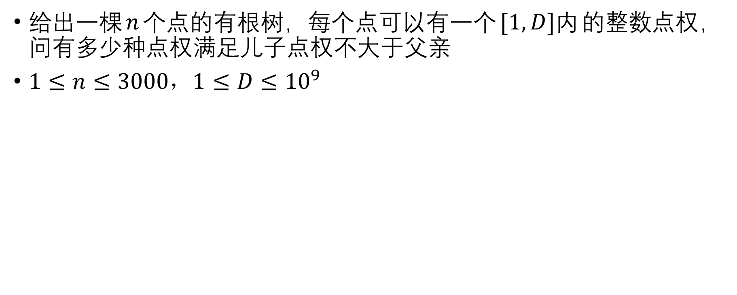
CF995F Cowmpany Cowmpensation
给出一棵$n$个点的有根树，每个点可以有一个$[1,D]内$的整数点权，问有多少种点权满足儿子点权不大于父亲
$1≤n≤3000，1≤D≤{10}^{9}$

Slide 20

CF995F Cowmpany Cowmpensation
枚举最终一共出现多少种权值，方案数乘上$C_{D}^{i}算$答案
容斥，对每个$1≤i≤n求出$所有点权不超过$i$的方案数$f(i)$
那么一共出现$i种$权值的方案数$g\left(i\right)=f\left(i\right)−\sum_{j=1}^{i−1}{C_{i}^{j}·g\left(j\right)}$
时间复杂度$O(n^{2})$

Slide 21

简单计数
$n$个$[1,m]内$的整数变量，其中$i$不能连续出现超过$a_{i}次$，求方案数
${1≤a}_{i}≤n≤5000，1≤m≤{10}^{5}$

Slide 22

简单计数
$f(i,j)表示前i$个变量最后一个为$j$的方案数
$f\left(i,j\right)=\sum_{k=1}^{m}{f(i−1,k)}−\sum_{k=1}^{m}{[k≠j]·f(i−a_{j}−1,k)}$
对于$a_{j}相同$的$j$，方案数也相同，可以一起转移
时间复杂度$O(n^{2}+m)$

Slide 23
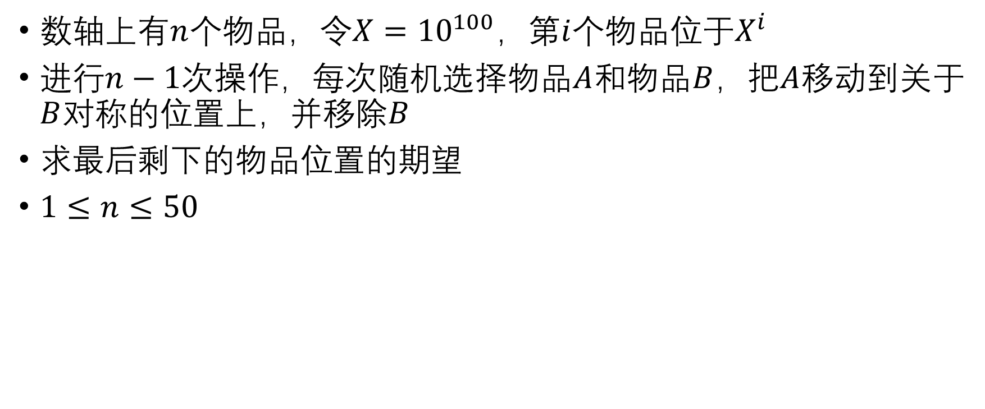
AGC022F Checkers
数轴上有$n$个物品，令$X={10}^{100}$，第$i$个物品位于$X^{i}$
进行$n−1次$操作，每次随机选择物品$A$和物品$B$，把$A$移动到关于$B$对称的位置上，并移除$B$
求最后剩下的物品位置的期望
$1≤n≤50$

Slide 24
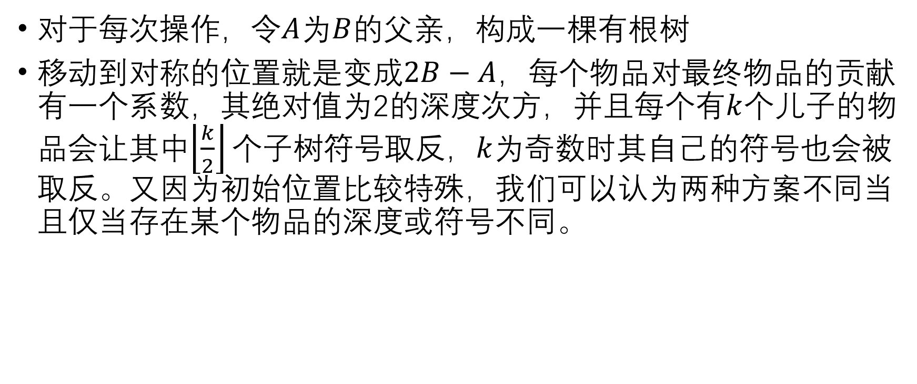
AGC022F Checkers
对于每次操作，令$A$为$B$的父亲，构成一棵有根树
移动到对称的位置就是变成$2B−A，$每个物品对最终物品的贡献有一个系数，其绝对值为2的深度次方，并且每个有$k$个儿子的物品会让其中$\left\lfloor \frac{k}{2}\right\rfloor 个$子树符号取反，$k$为奇数时其自己的符号也会被取反。又因为初始位置比较特殊，我们可以认为两种方案不同当且仅当存在某个物品的深度或符号不同。

Slide 25
AGC022F Checkers
考虑DP，每次枚举新的一层有几正几负来转移
每一层对下一层有影响的只有出现了几个有奇数个儿子的物品，先不考虑下一层的物品拥有奇数个儿子而让自己取反，上一层每有一个有奇数个儿子的物品，下一层就有一个符号相反的物品与之对应，剩下的物品正负个数相等

Slide 26
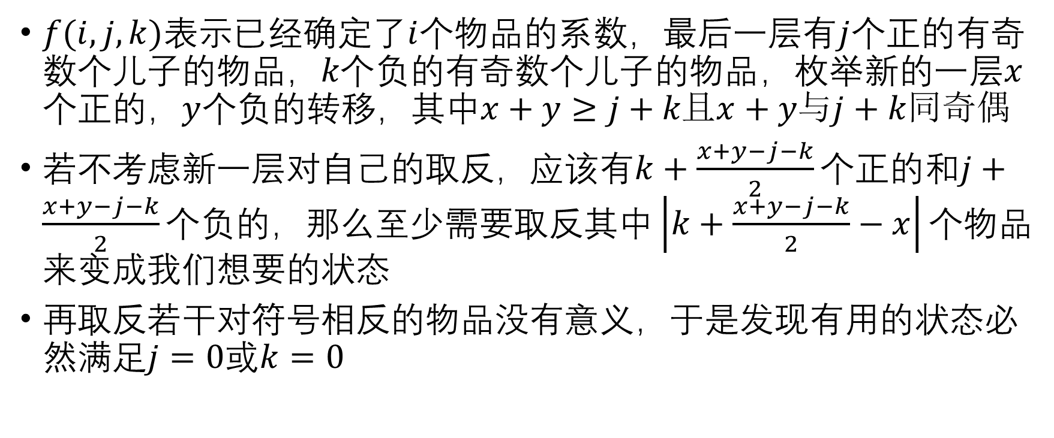
AGC022F Checkers
$f(i,j,k)$表示已经确定了$i$个物品的系数，最后一层有$j$个正的有奇数个儿子的物品，$k个$负的有奇数个儿子的物品，枚举新的一层$x$个正的，$y$个负的转移，其中$x+y≥j+k且x+y与j+k同奇偶$
若不考虑新一层对自己的取反，应该有$k+\frac{x+y−j−k}{2}个$正的和$j+\frac{x+y−j−k}{2}个$负的，那么至少需要取反$其中\left|k+\frac{x+y−j−k}{2}−x\right|个$物品来变成我们想要的状态
再取反若干对符号相反的物品没有意义，于是发现有用的状态必然满足$j=0$或$k=0$

Slide 27
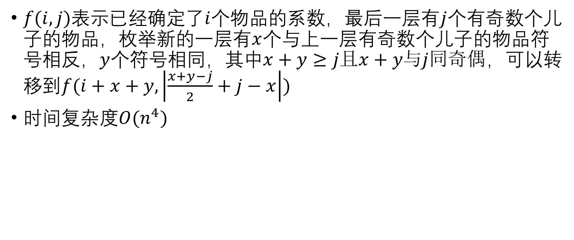
AGC022F Checkers
$f(i,j)$表示已经确定了$i$个物品的系数，最后一层有$j$个有奇数个儿子的物品，枚举新的一层$有x$个与上一层有奇数个儿子的物品符号相反，$y$个符号相同，其中$x+y≥j且x+y与j同奇偶$，可以转移到$f(i+x+y,\left|\frac{x+y−j}{2}+j−x\right|)$
时间复杂度$O(n^{4})$

Slide 28
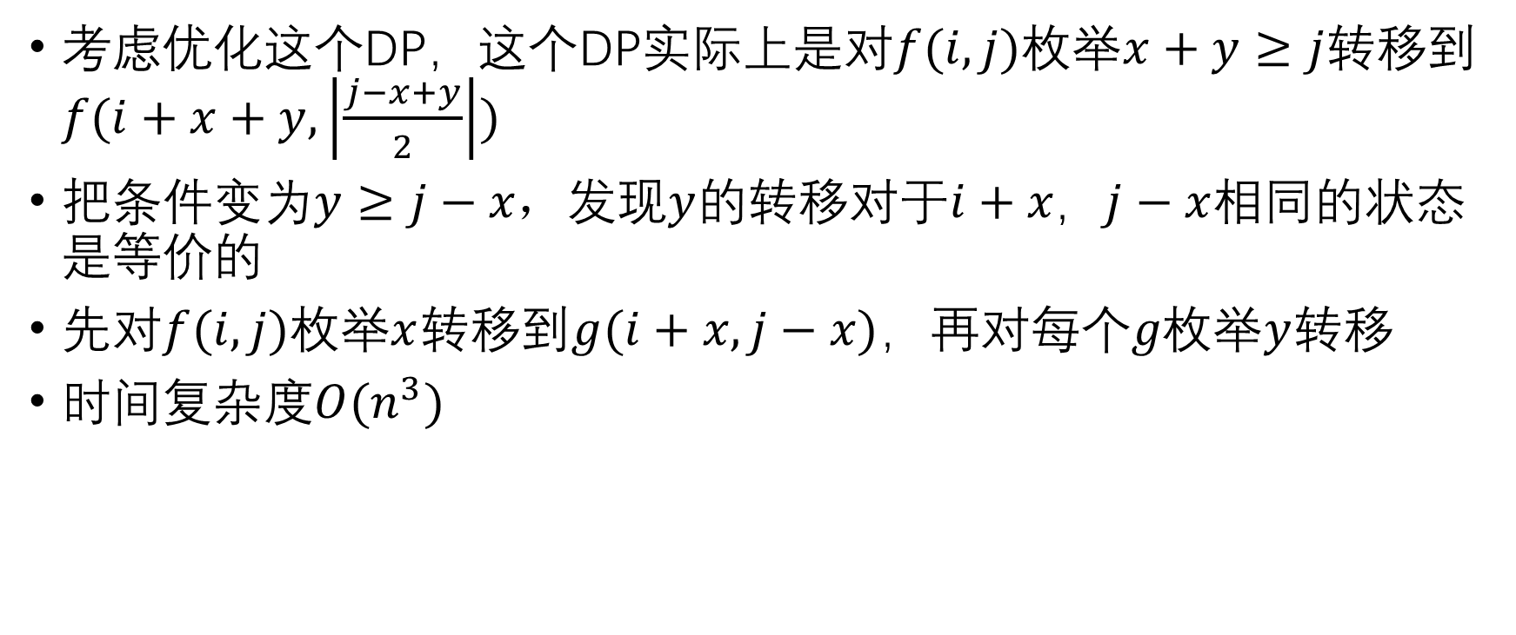
AGC022F Checkers
考虑优化这个DP，$这个$DP实际上是对$f(i,j)$枚举$x+y≥j$转移到$f(i+x+y,\left|\frac{j−x+y}{2}\right|)$
把条件变为$y≥j−x，$发现$y$的转移对于$i+x，j−x$相同的状态是等价的
先对$f(i,j)枚举x$转移到$g(i+x,j−x)$，再对每个$g枚举y$转移
时间复杂度$O(n^{3})$

Slide 29
谢谢大家

